Slide 1
Презентація
Студентки Пом-2-18-1.4з
Федорової Анастасії

Slide 2
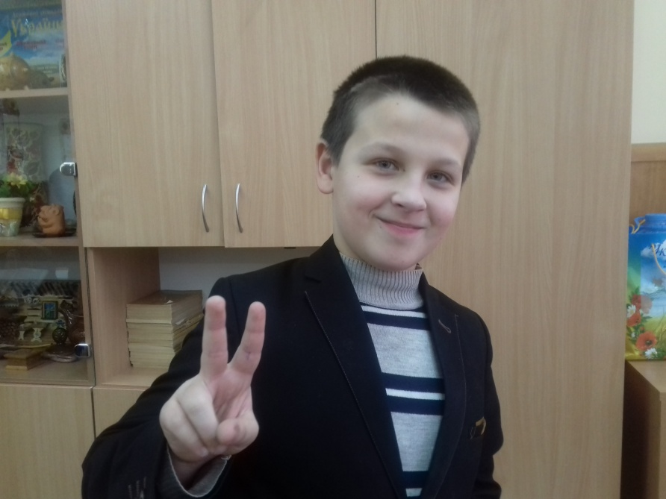
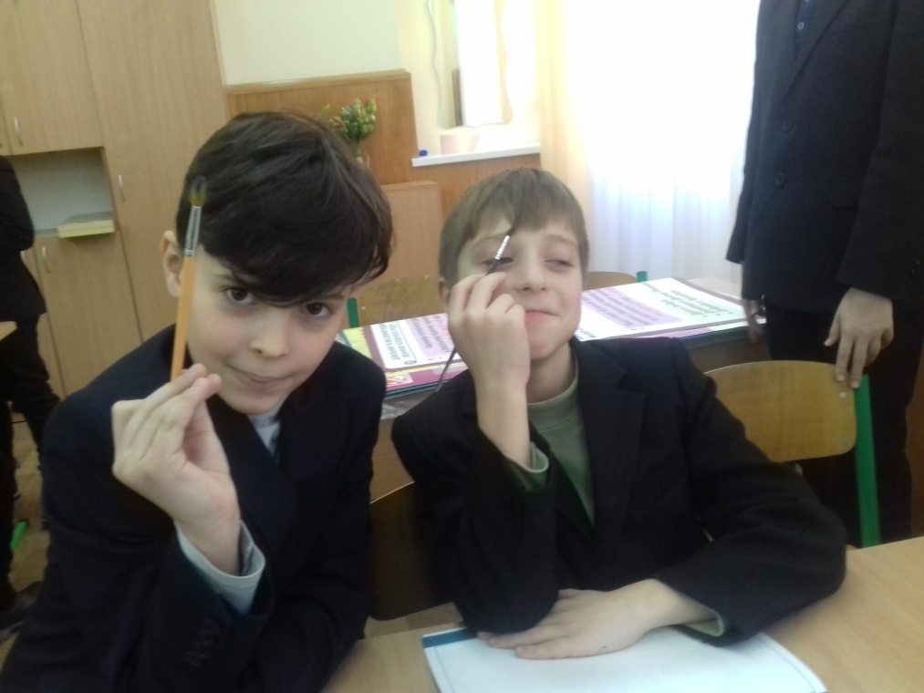
Атмосфера у школі ☺

Slide 3
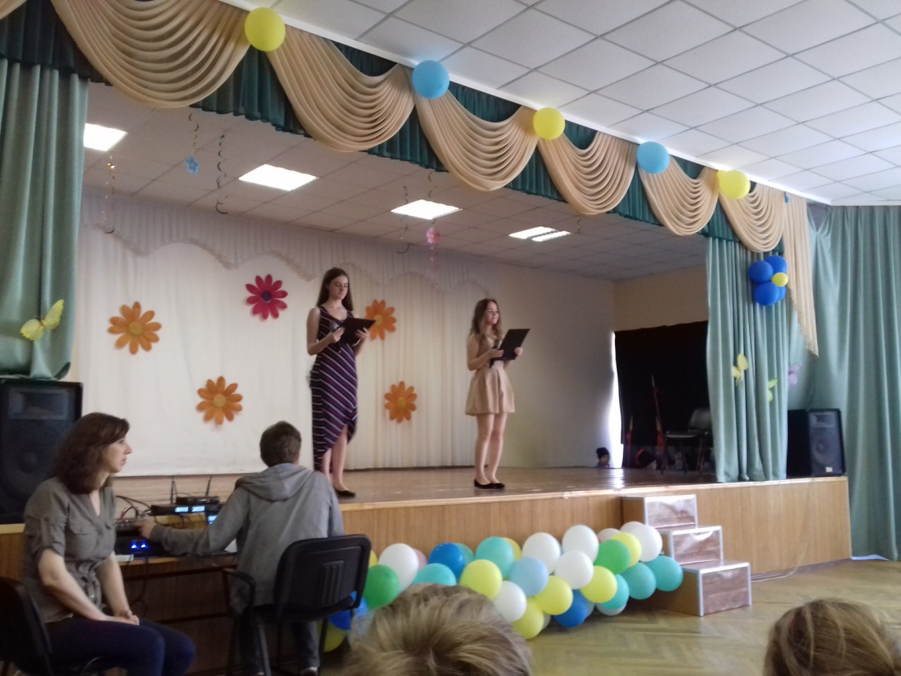
Гуртки та виступи

Slide 4
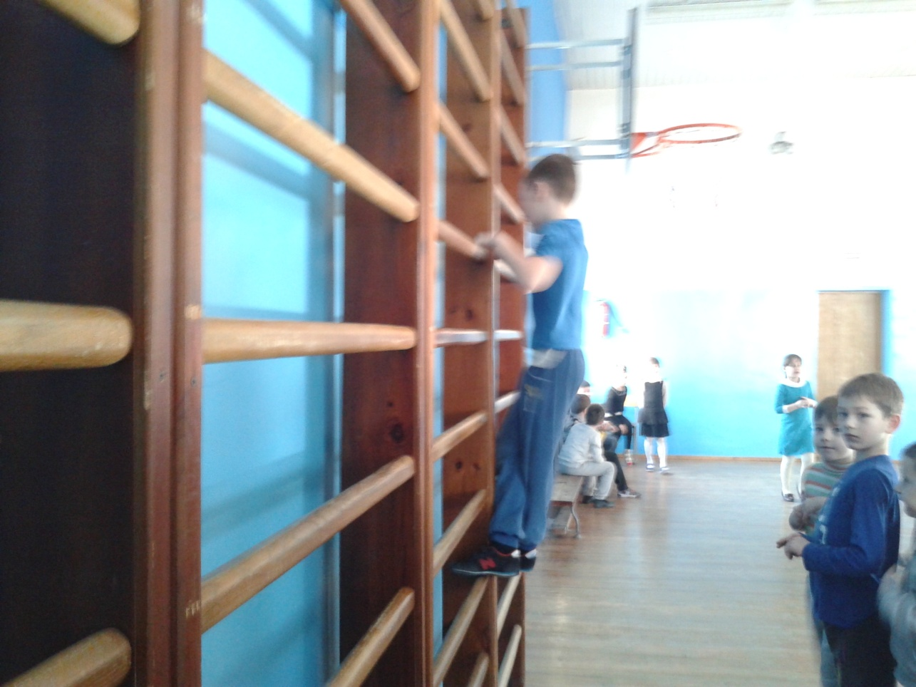

Slide 5
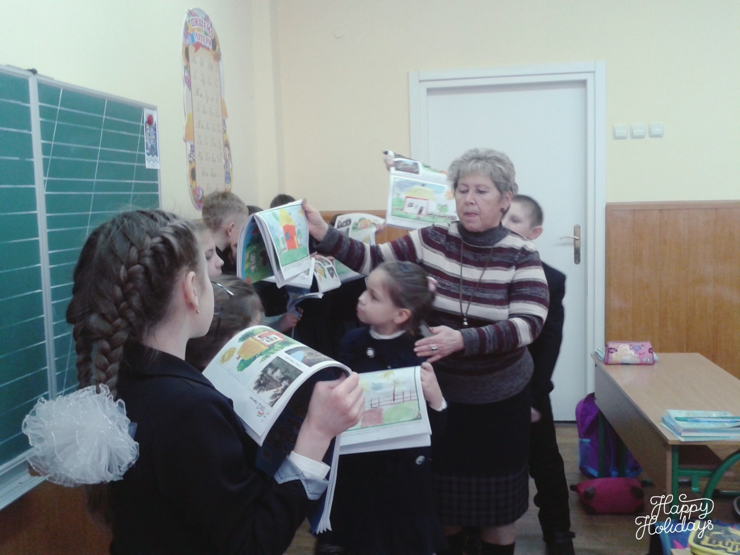
Моменти навчання

